Slide 1
짝수들의 제곱의 합
알고리즘과 순서도

Slide 2
순서
문제설명
solution 함수 설명
알고리즘
순서도
코딩하기

Slide 3
1. 문제설명
서로 다른 두 자연수 N과 M이 매개변수로 주어질 때, N부터 M까지의 자연수 중에서 짝수들의 제곱의 합을 return 하도록 solution 메소드를 완성해주세요.

Slide 4
2. solution 함수 설명
##### 매개변수 설명
두 자연수 N과 M이 solution 메소드의 매개변수로 주어집니다.
N과 M은 1 이상 1,000 이하의 자연수이며, N < M을 항상 만족합니다.
##### return 값 설명
N부터 M까지의 수 중에서 짝수인 수의 제곱의 합을 return 해주세요.

Slide 5
2. solution 함수 설명
##### 예시
#####예시 설명
4부터 7까지의 자연수 중에서 짝수는 4와 6입니다.
4^2 + 6^2 = 16 + 36 = 52
따라서 52를 return 하면 됩니다.
N | M | return
4 | 7 | 52
10 | 15 | 440

Slide 6
3. 알고리즘
1단계 | N = 4, M = 7
2단계 | answer = 0, N 이 M과 같은 수가 될 때까지 반복한다.
2-1단계 (반복문 내부) | 만약 N이 짝수라면 answer 에 N*N 의 값을 더해준다.

Slide 7
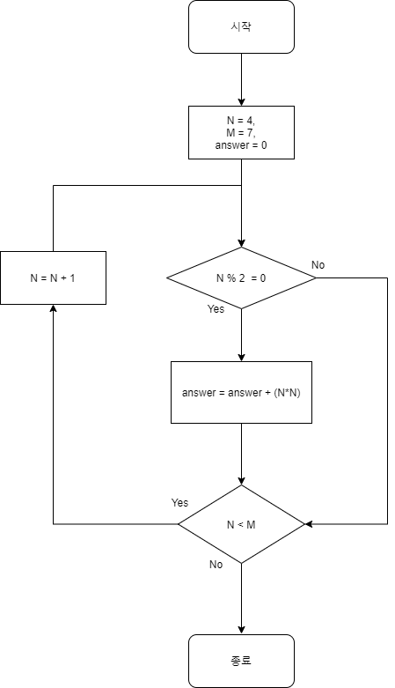
4. 순서도

Slide 8
5. 코딩하기
public class Solution03 {
public int solution(int N, int M) {
// 여기에 코드를 작성해주세요.
int answer = 0;
return answer;
}
// 아래는 테스트케이스 출력을 해보기 위한 main 메소드입니다.
public static void main(String[] args) {
Solution03 sol = new Solution03();
int N = 4;
int M = 7;
int ret = sol.solution(N, M);
// [실행] 버튼을 누르면 출력 값을 볼 수 있습니다.
System.out.println("solution 메소드의 반환 값은 " + ret + " 입니다.");
}
}

